Slide 1

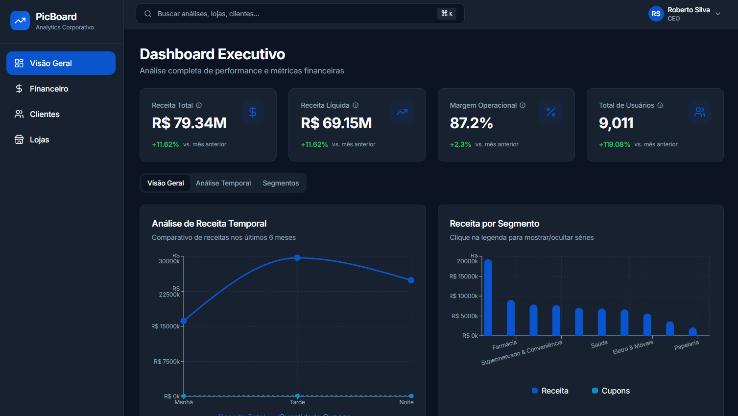






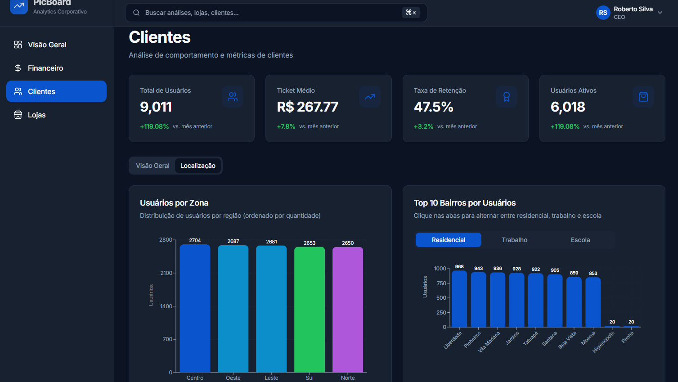
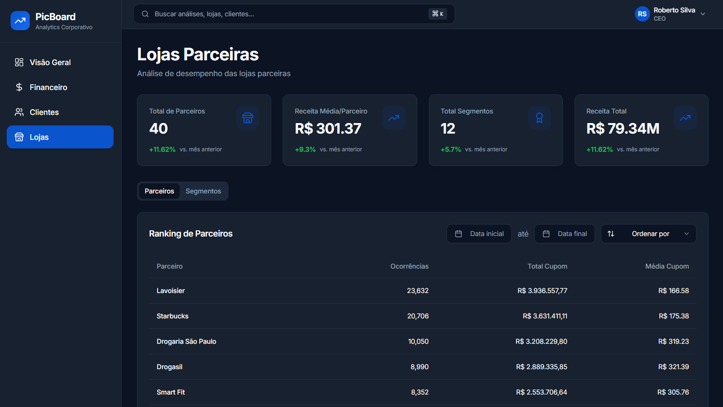


PicBoard - JsonBond
Semana de Tecnologia FECAP 2025
Arthur Rodrigues, Felipe O. Santos Ojo, Gabriel H. Coelho Marussi, Lucas K. Soares Abe, Pedro D. Zyrianoff
Professores: Eduardo Savino Gomes, Lucy Mari Tabuti, Mauricio Lopes da Cunha, Rodnil da Silva Moreira Lisboa
Sobre a equipe
A equipe responsável pelo desenvolvimento do projeto PicBoard é composta por estudantes do curso de Ciência da Computação que vieram com o propósito de transformar ideias em uma solução real e de impacto, transformando cada pensamento em uma solução por meio do código!
Todos os integrantes atuaram de forma colaborativa em todas as etapas do desenvolvimento, mas cada teve sua responsabilidade especifica durante o processo: Felipe e Gabriel foram os responsáveis pelo desenvolvimento do sistema. Lucas, Pedro e Arthur pela tarefa de lidar com os dados. Isso permitiu que pudéssemos resolver os problemas da empresa e alcançar com êxito os objetivos esperados.
Problema a ser tratado
A empresa PicMoney, plataforma gamificada de distribuição de recompensas, enfrenta dificuldades para analisar o desempenho operacional (distribuição de cupons), entender o comportamento dos usuários e acompanhar sua saúde financeira. Como os dados são coletados de forma dispersa e sem padronização, análises estratégicas e o monitoramento quase em tempo real ficam comprometidos, atrasando decisões, reduzindo a eficiência das campanhas e limitando a adaptação ao mercado.
É essencial implantar um ambiente único de dados, com padronização e painéis de métricas, para centralizar informações de negócio, sustentar decisões rápidas e seguras e evitar gargalos que podem restringir o crescimento.
Sem um sistema central de dados confiável, a empresa perde velocidade, precisão e capacidade de escalar decisões baseadas em evidências.
.
Imagens e ferramentas do Projeto
Solução proposta
A solução proposta foi a de desenvolver um dashboard financeiro que centralizasse todos os dados estratégicos da empresa em um ambiente seguro e acessível aos gestores. Uma plataforma que reúne, trata e disponibiliza todas as informações de maneira dinâmica e interativa.
O dashboard consiste em duas visões diferentes para que cada tipo de C-Level da empresa (CEO e CFO) consigam realizar analises eficientes para tomarem suas decisões com assertividade focando no que realmente importa para o negócio.
O dashboard contém indicadores que permitem analisar a eficiência das campanhas realizadas, a interação dos usuários, saúde financeira e dados sobre as empresas parceiras.
Futuro do projeto
O futuro do projeto PicMoney caminha para se tornar uma plataforma inteligente de análise e previsão de dados, indo além do simples monitoramento de indicadores.
A próxima fase prevê a implementação de ferramentas de Inteligência Artificial e Aprendizado de Máquina (Machine Learning), capazes de identificar padrões de comportamento dos usuários, prever tendências financeiras e sugerir ações estratégicas automáticas para otimizar resultados.
Com essa evolução, o dashboard deixará de ser apenas uma ferramenta de acompanhamento e passará a atuar como um assistente analítico, capaz de gerar insights preditivos e recomendações em tempo real para os executivos da PicMoney.

